Slide 1
성균관대학교 C언어 멘토링
소프트웨어학과
2학년 여혁수 유재훈
1학년 임세창 최현진 박승호

Slide 2
목차
Printf 함수
Scanf 함수
변수와 자료형
If… else if… else…
여러 종류의 연산자
최종 문제

Slide 3
Printf 함수
어떤 자료를 실행창에 출력하는 기능
printf(“출력 문장, 단어”);
printf(“%서식문자”, 변수명);

Slide 4
Printf 함수 예제
#include <stdio.h>
int main(void){
int sum;
printf(“두 숫자의 덧셈: “);
sum=5+7;
printf(“5 + 7 = %d“, sum);
return 0;
}

Slide 5
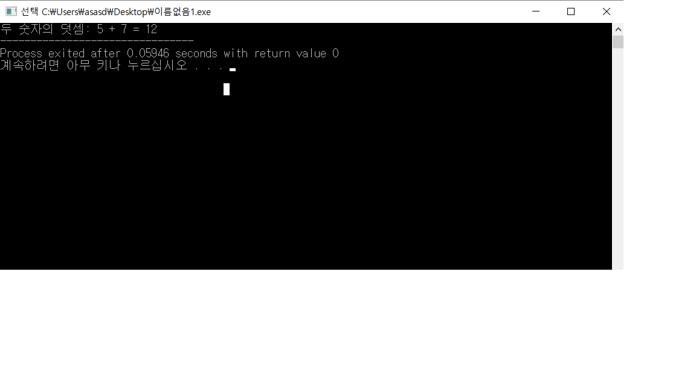

Slide 6
Scanf 함수
키보드로 어떤 자료를 입력하면
입력받은 자료를 정해준 변수의 값으로 지정하는 함수
scanf(“%서식문자”,&변수명);
Ex) scanf(“%d”, &x);
변수 x에 값을 넣는다.

Slide 7
Scanf 함수 예제
어떤 사각기둥의 가로, 세로, 높이를 키보드로 입력받아서 부피의 값을 출력하는 프로그램
가로, 세로, 높이 변수는 모두 정수로 입력된다.
실행창:
가로길이: 5
세로길이: 8
높이: 10
부피는 400입니다.

Slide 8
#include <stdio.h>
int main(void){
int garo,sero,height;
printf("가로길이: ");
scanf("%d",&garo);
printf("세로길이: ");
scanf("%d",&sero);
printf("높이: ");
scanf("%d",&height);
printf("부피는 %d입니다.",garo*sero*height);
return 0;
}

Slide 9
변수란?
변수(variable) – 자료를 저장할 수 있는 공간
C언어 변수 선언 방법:
자료형 변수명 = 값;
int x = 3;

Slide 10
여러가지 자료형
문자 자료형
Char : 문자 하나를 받는 자료형 (1 byte)
정수 자료형
short(2), int(4), long(4), long long(8)
실수 자료형
float(4), double(8)

Slide 11
자료형에 따른 서식문자
Char - %c
Int - %d
Float - %f
Double - %lf

Slide 12
Float 자료형 활용 예제
float 자료형을 이용하여 두 실수를 키보드를 통해 한 번에 입력받아
덧셈, 뺄셈, 곱셈, 나눗셈을 계산한 결과를 실행창에 나타내보자.
scanf(“%d %d”,&f1,&f2);
두 실수를 입력하세요: 2.3 3.6
실행창:
두 실수를 입력하세요: 2.3 3.6
2.300000 + 3.600000 = 5.900000
2.300000 - 3.600000 = -1.300000
2.300000 * 3.600000 = 8.280000
2.300000 / 3.600000 = 0.638889

Slide 13
If, else if, else
if(조건문1){ 조건문: 참이면 1, 거짓이면 0
명령문1
}
else if (조건문2){
명령문2
}
else {
명령문3
}

Slide 14
여러 종류의 연산자
산술 연산자: +,-,*,/,%(나머지)
관계 연산자: 두 변수의 값을 비교하는 연산자
Ex) ==, >=, <=, <, >, !=
논리 연산자: &&(and), ||(or), !(not)
Ex) 조건1 && 조건2, 조건1 || 조건2, !조건
증감 연산자: ++(1 증가), --(1 감소) ex) a++; b--;

Slide 15
If, else if, else 예제
키보드로 점수를 입력받아 성적을 A,B,C,D,F로 출력하는 프로그램
성적 분류 기준: 90~100 -> A
80~89 -> B
70~79 -> C
60~69 -> D
0~59 -> F
Char 자료형 활용, ex) char grade; printf(“성적은 %c 입니다.”,grade);
점수는? 76
성적은 C 입니다.

Slide 16
#include <stdio.h>
int main(void){
int score;
char grade;
printf(“점수: “);
scanf(“%d”,&score);
if(score>=90){
grade=‘A’;
}
else if (score >=80){
grade=‘B’;
}
else if (score >=70){
grade=‘C’;
}
else if (score>=60){
grade=‘D’;
}
else {
grade=‘F’;
}
printf(“성적은 %c 입니다.”,grade);
return 0;
}

